Slide 1

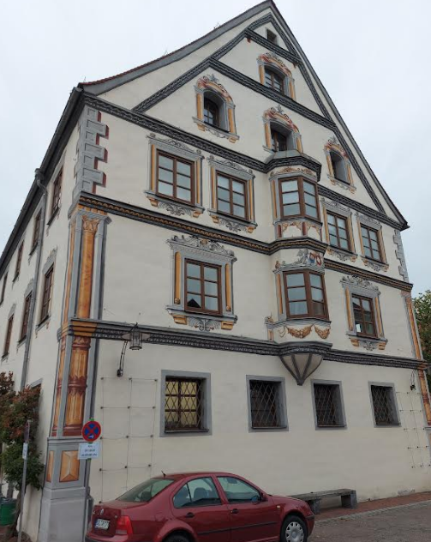
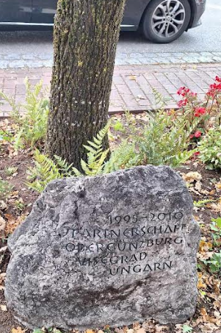
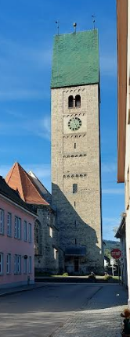
Obergünzburg
5-9. Oktober 2023

Slide 2
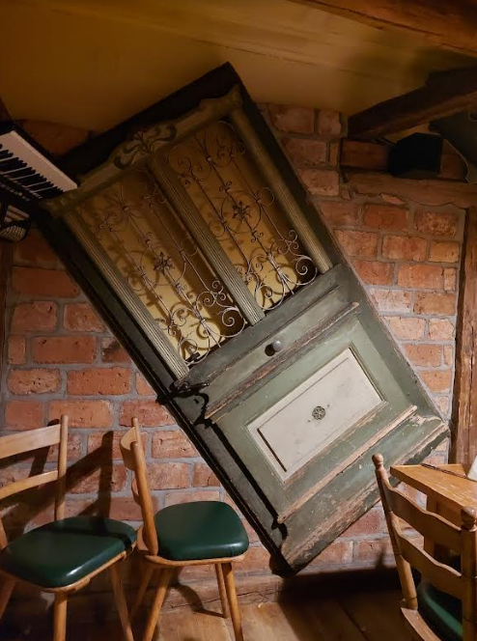
5. Oktober (Donnerstag)
-Fahrt nach Obergünzburg (ungefähr 12 Stunden)
-9 Personsen
-1 Auto, 1 Bus (klein)
Abendbrot im „Grüner Baum” (Gasthaus)

Slide 3

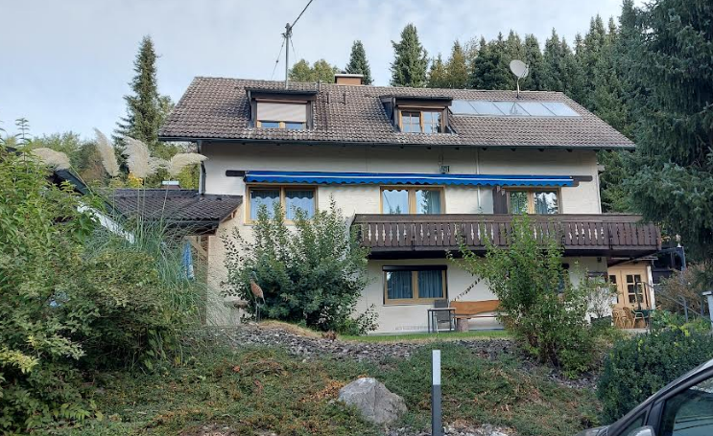
Gasthaus Marianne

Slide 4
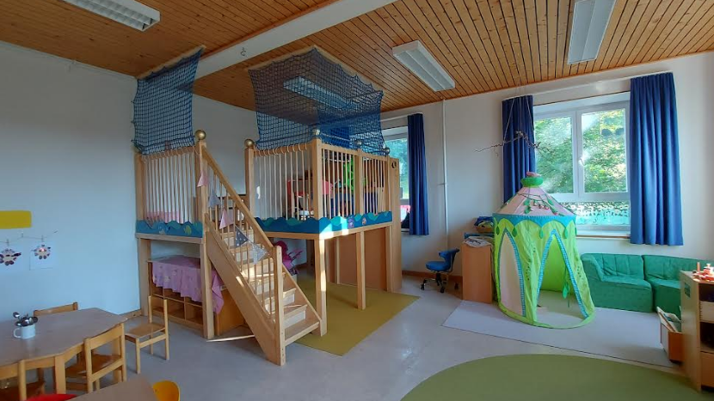
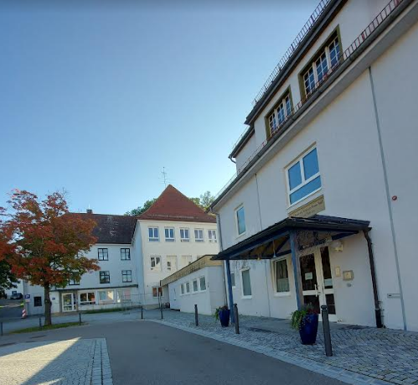
06.10. 2023 Kindergarten, Kinderkrippe in Obergünzburg
3 Kindergarten
1Kinderkrippe
Nach dem Mittagessen gehen sie nach Hause
Sie können aber auch bis 16:30 im Kindergarten bleiben (bezahlbar)

Slide 5
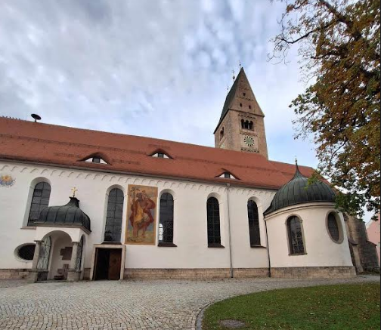
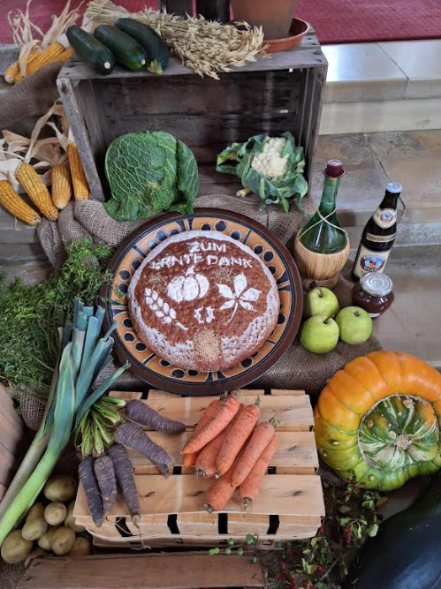
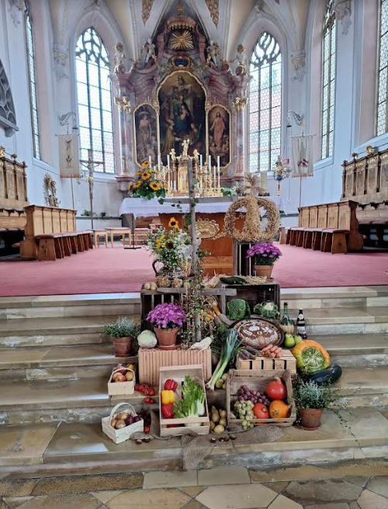
Pfarrkirche St. Martin Obergünzburg
Kirche
Ernten

Slide 6
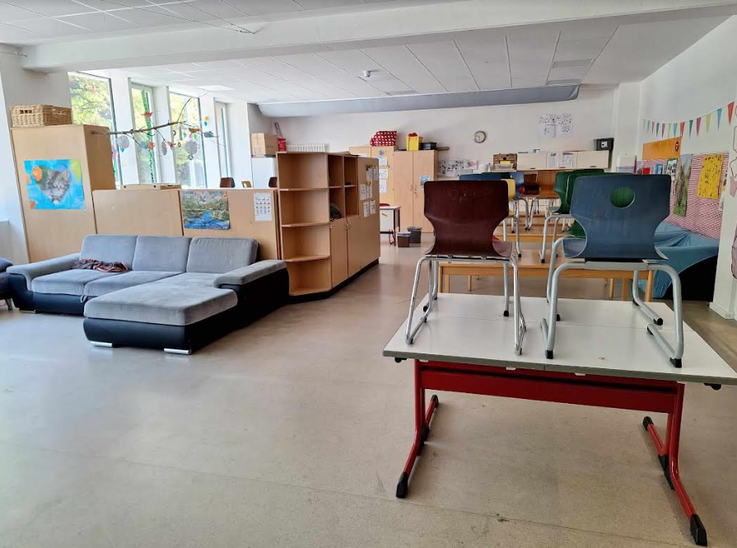
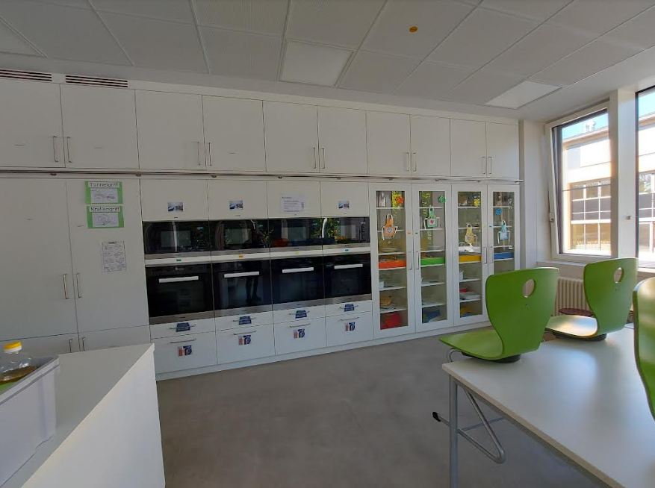
Grund-und MittelSchule
1-10.Klassen
Ausstattung:
32 Klassenzimmer (davon vier von der Realschule genutzt)
10 Fachräume,
Turnhalle und Schwimmbad

Slide 7

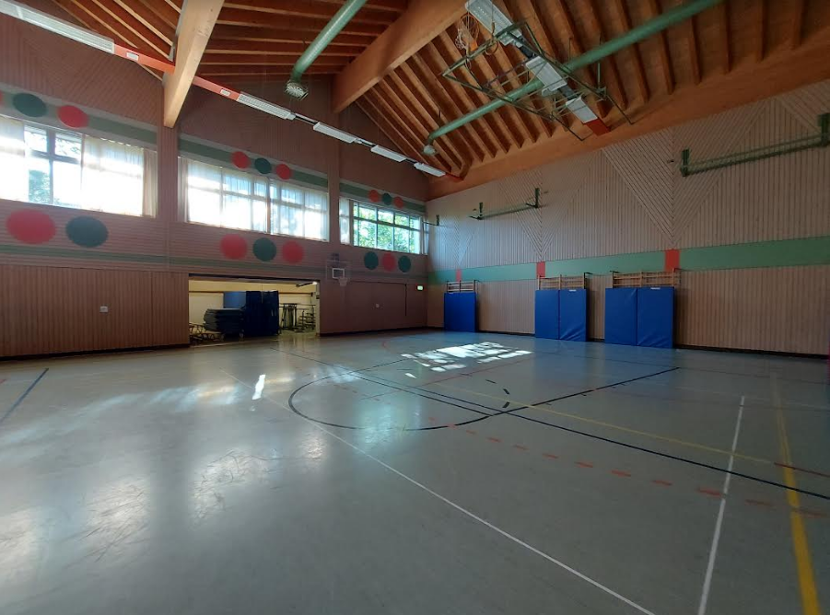
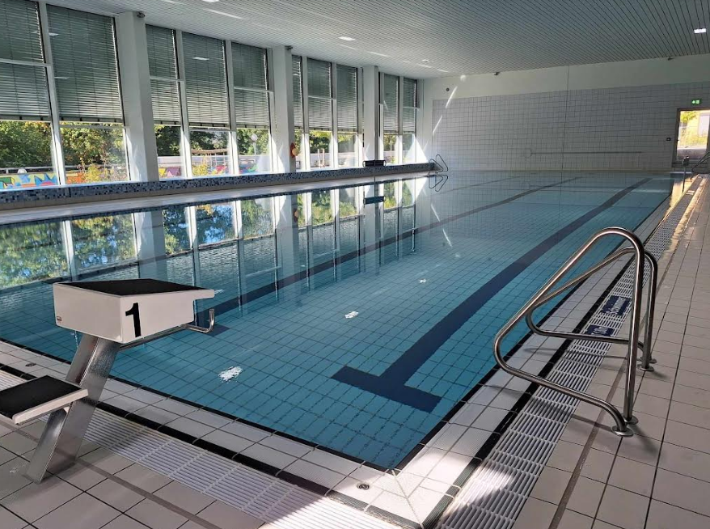
Turnhalle und schwimmbad

Slide 8
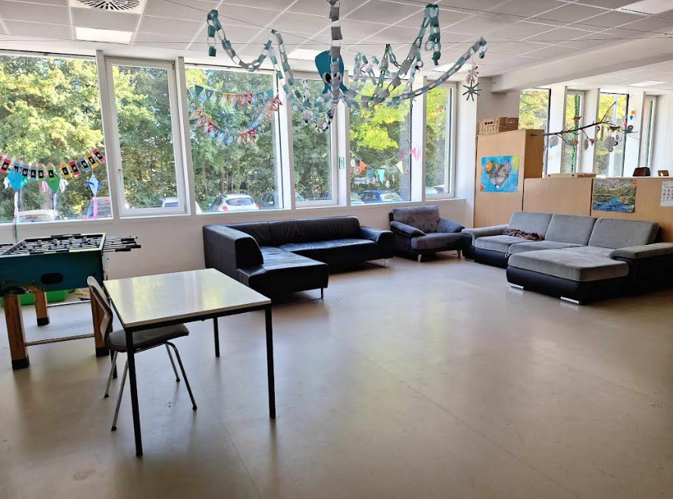
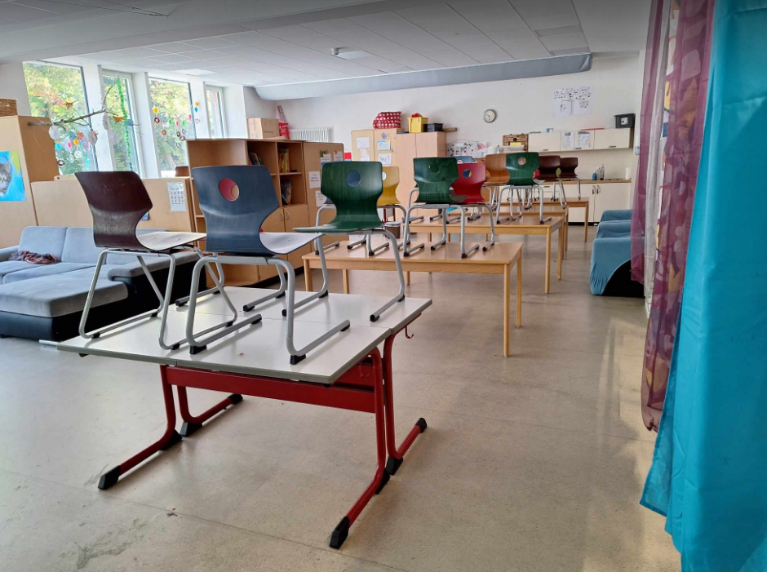
Schule

Slide 9

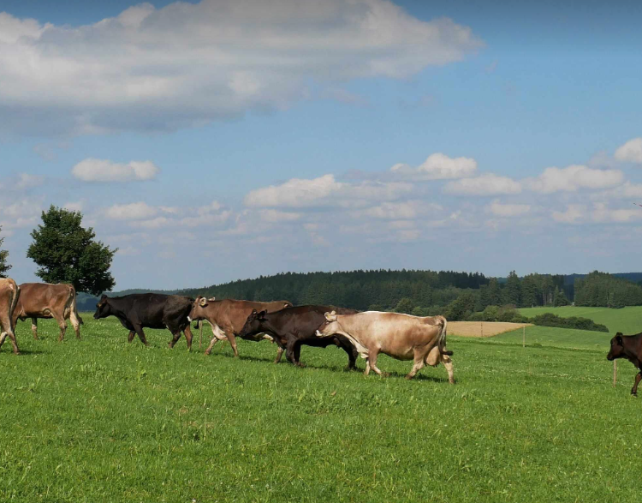
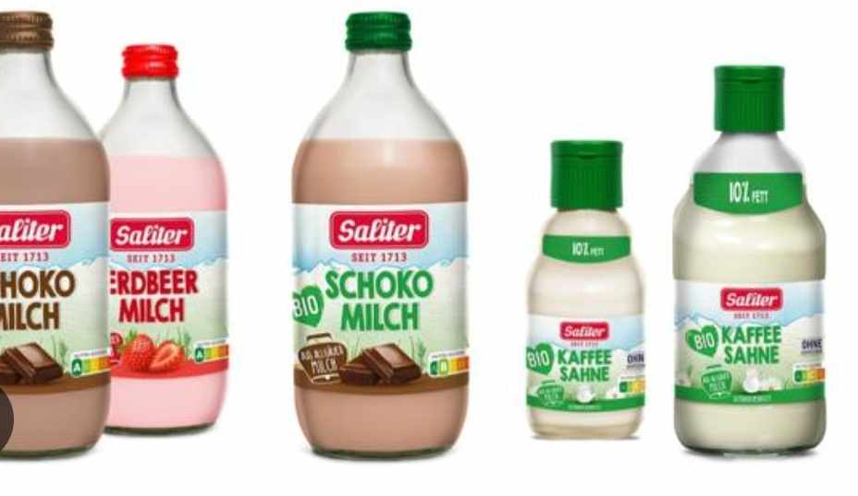
Kühe, Saliter Milchwerk

Slide 10

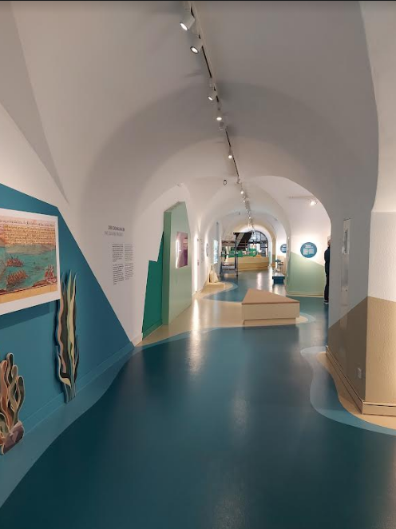
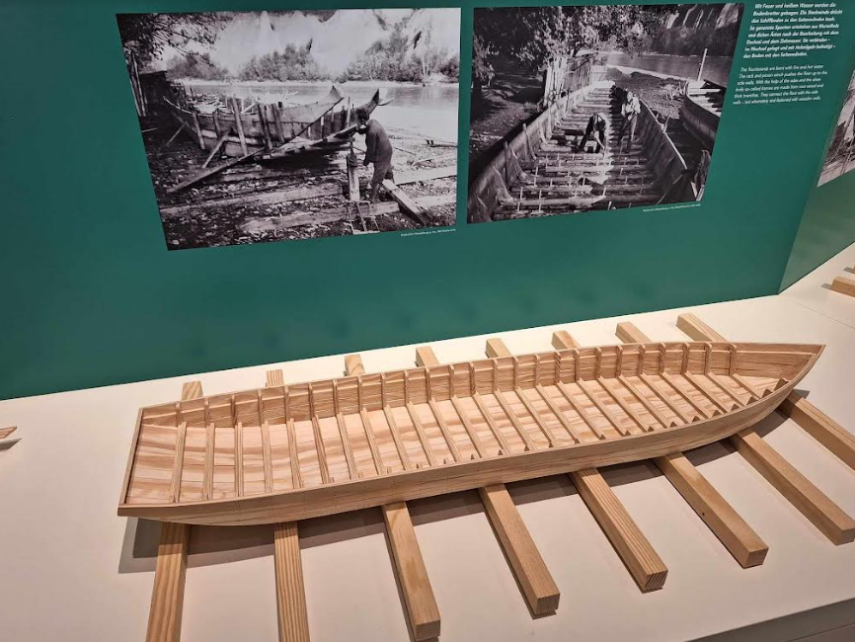
07.10.2023 Ulm, Donauschwäbisches Zentralmuseum
Museum

Slide 11

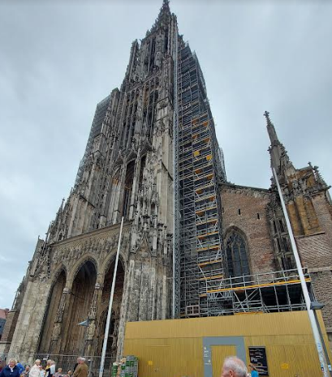
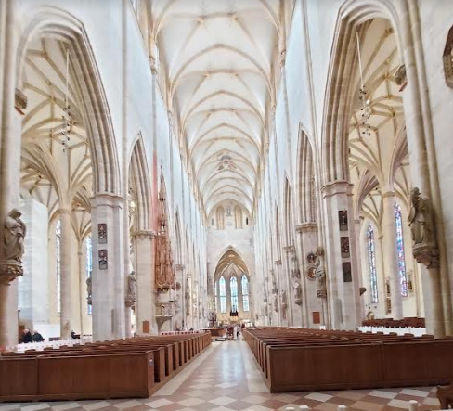
Ulmer münster
161,53 Meter

Slide 12
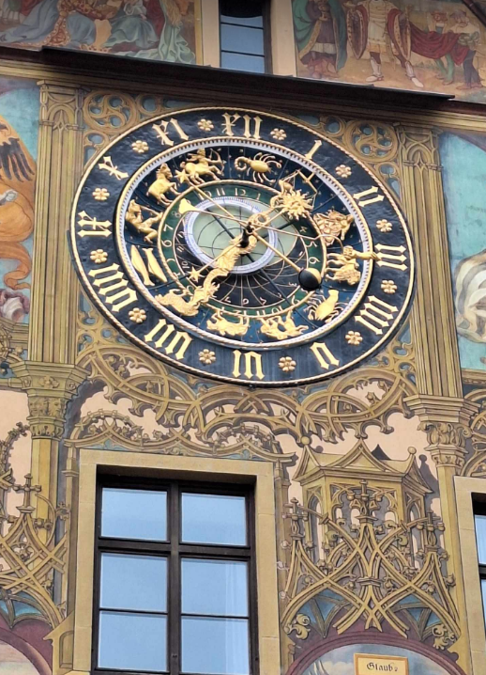
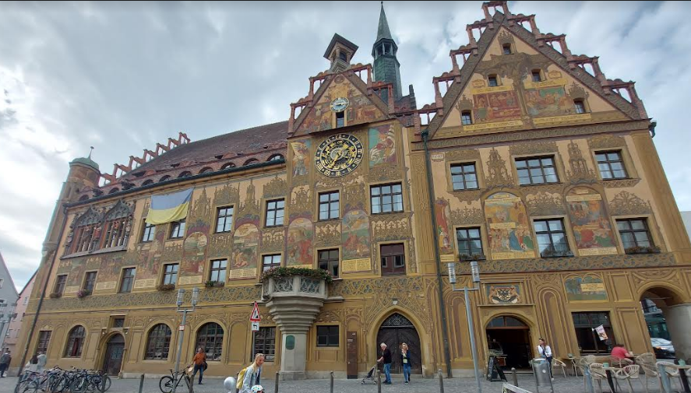
Rathaus

Slide 13
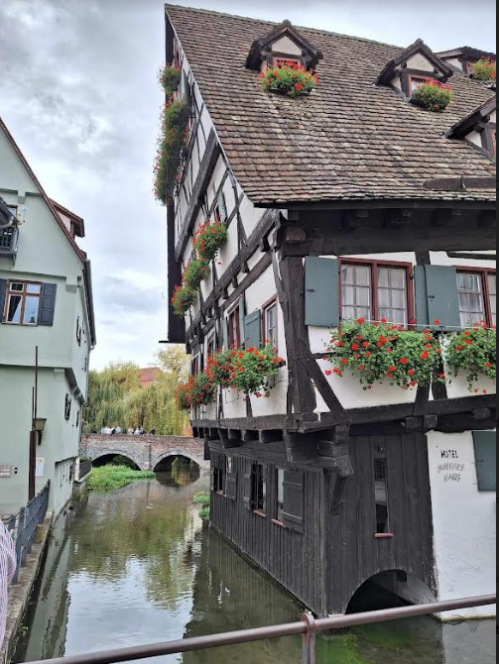
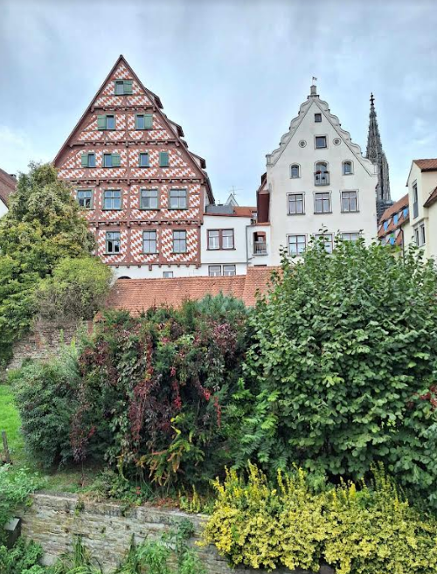
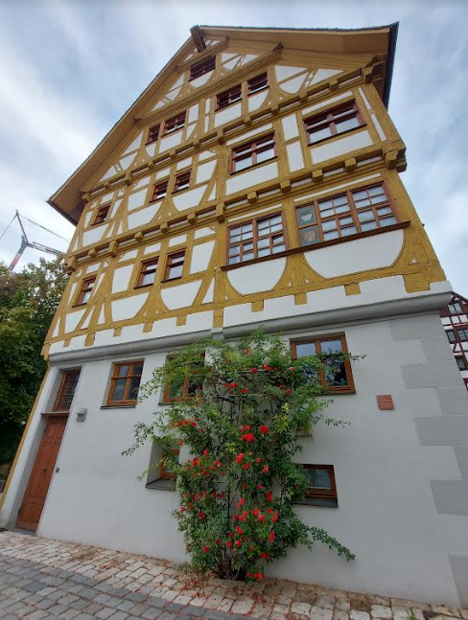
Andere Gebäude

Slide 14

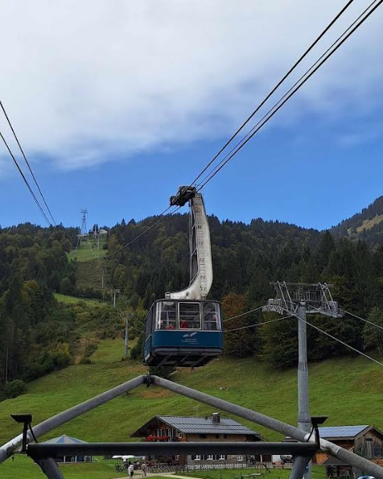
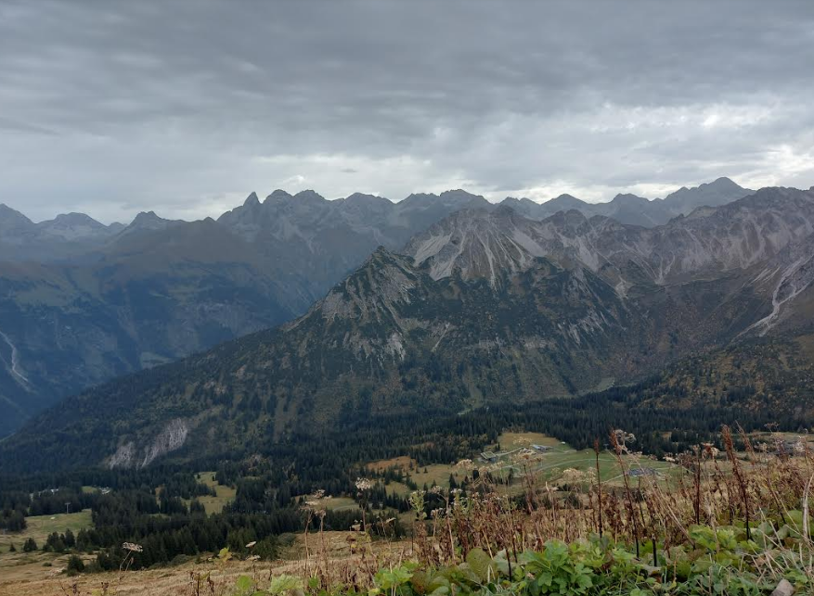
8.10.2023 Oberstdorf Kleinwalsertal
Felhorn ,Station Schlappoldsee 1780 m
990 M
-Bergbahn
-Bergstationen
2050 M : Kreuz
„Berg-Heil”

Slide 15

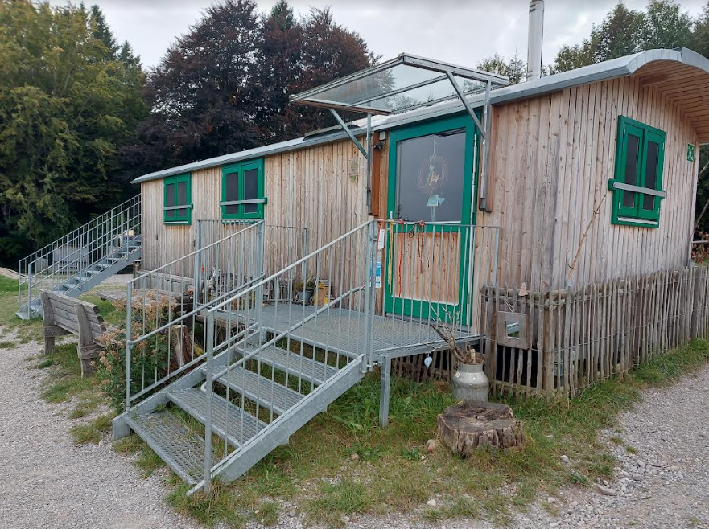
Waldorfkindergarten
-ca.24 Kinder
-bezahlenwert
-Geburtstagsbaum
-zu Fuss
-Wartenliste

Slide 16

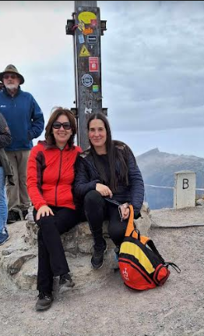
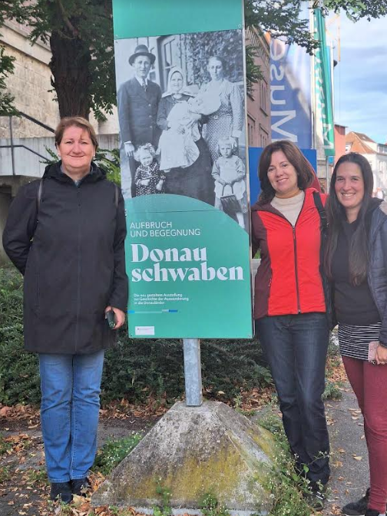
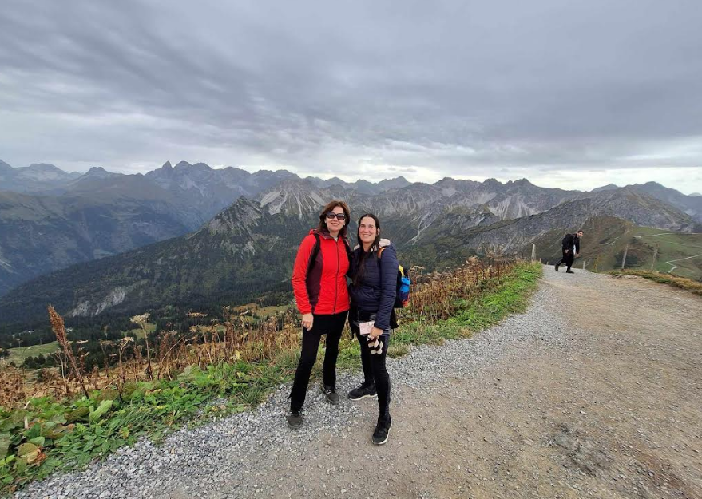
Danke für die Aufmerksamkeit

